Slide 1
Abraço a todos...
Com carinho: Profªs Marcelli – Caroline – Lorimar
02/06/2030

Slide 2
Centro Municipal de Educação Infantil
Galvão – SC
Professoras: Caroline Fatini Bez Batti
Marcelli Possan de Freitas
Lorimar Zonta
Turmas: Pré II mat. e vesp.
Planejamento de atividades a serem realizadas em casa
Semana de 04/06 à 18/06
Continuamos nesta apostila o tema alimentação, por ser motivo de preocupação dos pais e educadores, visto que o mercado oferece uma enorme quantidade de produtos alimentícios que, através da mídia, invadem as nossas casas e tornam os hábitos alimentares bastante inadequados.
Exploramos também os órgãos dos sentidos, iniciamos com o sentido do paladar e do olfato, estes que utilizamos durante a alimentação, e depois estendemos aos demais, sendo estes responsáveis pela capacidade de interpretar o ambiente, ou seja, captar diferentes estímulos ao nosso redor
Objetivo geral:
- Incentivar de maneira lúdica e divertida o interesse pela alimentação saudável, percebendo os órgãos dos sentidos como responsáveis por tal interesse.

Slide 3
Objetivos específicos:
- Incentivar o consumo de frutas, legumes e verduras;
- Incentivar aos bons hábitos alimentares;
- Identificar as preferências alimentares dos alunos;
- Promover atividades que valorizem e aproximem as crianças dos alimentos com menor aceitação;
- Conhecer a necessidade da higienização dos alimentos e das mãos.
- Conscientizar os alunos sobre a importância e os motivos pelos quais nos alimentamos;
- Conhecer os cinco órgãos dos sentidos;
- Saber qual a função dos órgãos dos sentidos no corpo humano;
- Desenvolver habilidade oral, visual e escrita;
- Reconhecer as letras do alfabeto e utilizá-las na formação das palavras;
- Oportunizar momentos de interação e descontração com a família;
- Expressar-se livremente por meio de desenhos, pinturas, recortes e colagens;
- Desenvolver a coordenação motora fina e ampla;
- Desenvolver o raciocínio lógico e conhecimento matemático;
- Relacionar números às suas respectivas quantidades.

Slide 4
GALVÃO, ______ DE ___________________ DE 2020.
PROFESSORA:___________________________________
ALUNO(A):______________________________________
O SANDUÍCHE DA MARICOTA
AVELINO GUEDES
A GALINHA MARICOTA PREPAROU UM SANDUÍCHE: PÃO, MILHO, QUIRERA E OVO. MAS, QUANDO IA COMER...A CAMPAINHA TOCOU: RIIIING!
ERA O BODE SERAFIM QUE OLHOU O SANDUÍCHE E EXCLAMOU:
- VIXE! FALTA UM CAPIM.
AÍ CHEGOU KIM, O GATO, CUMPRIMENTOU A GALINHA, E, VENDO O SANDUÍCHE PALPITOU:
- FALTA SARDINHA.
JOÃO, O CÃO, TAMBÉM VEIO COM JEITO DE MOÇO. E , EDUCADO, SUGERIU:
- COLOQUEM NELE UM BOM OSSO.
SEMPRE ZUMBINDO E AGITADA, CHEGOU A ABELHA ISABEL. OLHOU O ESQUISITO RECHEIO E DISSE:
- MELHORA SE PUSER MEL.
DA JANELA, OUVINDO O PAPO, MUITO METIDO A BACANA, FALOU CONVENCIDO, O MACACO:
- ESTÁ FALTANDO BANANA.
- BANANA? SARDINHA?MEL?_ERA O RATO ALEIXO_ MILHO? OSSO? CAPIM? ARGH!! VOCÊS ESQUECERAM DO QUEIJO.
A BRINCADEIRA ACABOU QUANDO A RAPOSA OLHOU BEM PRA MARICOTA E FALOU:
- FALTA GALINHA.
MARICOTA FICOU BRAVA:
- FORA DAQUI MINHA GENTE!!
JOGOU FORA O SANDUÍCHE E COMEÇOU TUDO NOVAMENTE: PÃO, MILHO, QUIRERA E OVO. COMO ERA PARA TER SIDO. QUEM QUISER QUE FAÇA O SEU RECHEIO PREFERIDO.

Slide 5
VAMOS INTERPRETAR A HISTÓRIA:
1- PINTE O NOME DE TODOS OS ANIMAIS QUE APARECEM NA HISTÓRIA:
2- ESCREVA O TÍTULO DA HISTÓRIA QUE VOCÊ LEU:
____________________________________________________
3- QUEM É O PERSONAGEM PRINCIPAL DA HISTÓRIA:
________________________________________________________________________
4- QUAL ANIMAL SUGERIU PARA MARICOTA COLOCAR OSSO
NO SANDUÍCHE?
________________________________________________________________________
5- QUAL FOI O ALIMENTO SUGERIDO PELO MACACO PARA
RECHEAR O SANDUÍCHE?
________________________________________________________________________
6- AGORA DESENHE DOIS ALIMENTOS QUE COMEÇAM COM
O MESMO SOM DA PALAVRA MARICOTA:
MA

Slide 6
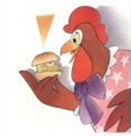
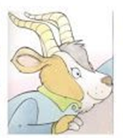
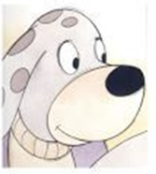
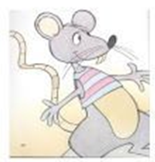
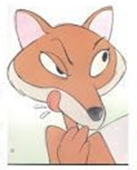
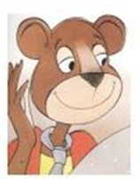
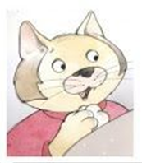
7- COM A AJUDA DO PAPAI E DA MAMÃE ESCREVA O NOME DOS PERSONAGENS DA HISTÓRIA:

Slide 7
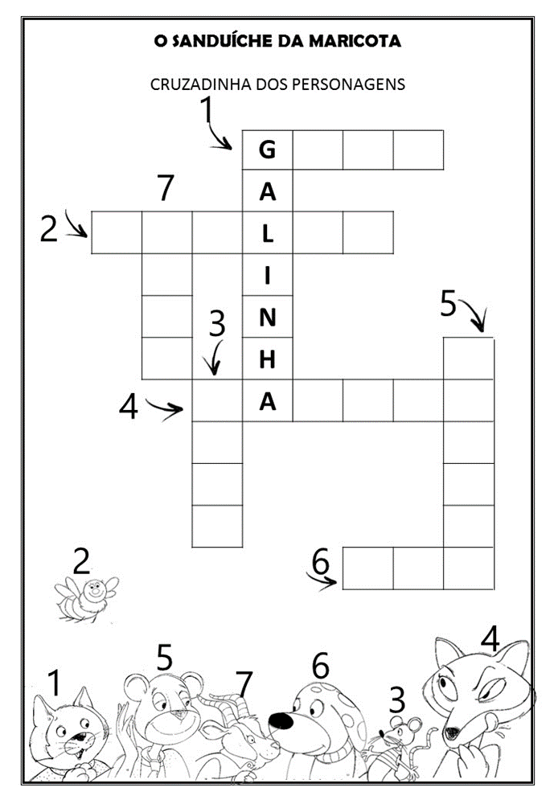
8- ENCONTRE O NOME DOS PERSONAGENS DA
HISTÓRIA E COMPLETE A CRUZADINHA:

Slide 8
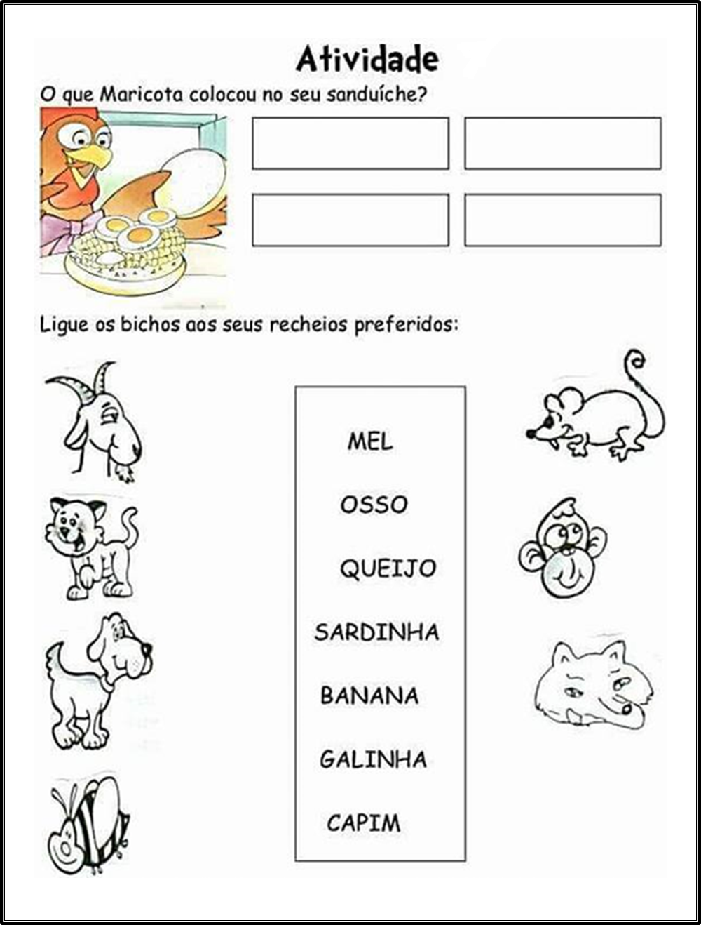
9

Slide 9
10- E VOCÊ GOSTA DE SANDUÍCHE?
QUE TAL FAZER UM GOSTOSO SANDUÍCHE COM A AJUDA DA SUA FAMÍLIA?
ENTÃO MÃOS À OBRA! MONTE UM SANDUÍCHE UTILIZANDO OS INGREDIENTES QUE MAIS GOSTA E DEPOIS DE SABOREÁ-LO REGISTRE AQUI QUAIS INGREDIENTES VOCÊ UTILIZOU E DESENHE SEU SANDUÍCHE ABAIXO:
INGREDIENTES:
____________________________________________________
____________________________________________________
____________________________________________________

Slide 10
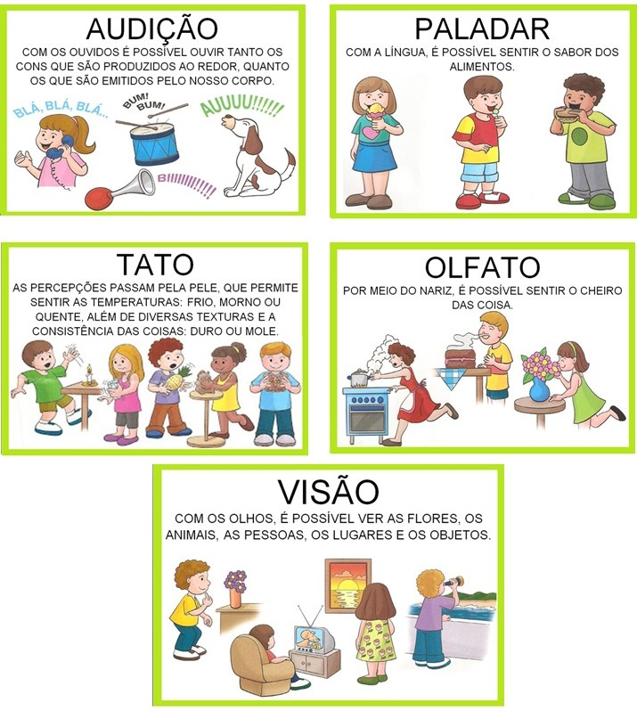
MARICOTA FEZ UM DELICIOSO SANDUÍCHE, E SEUS AMIGOS SENTIRAM O CHEIRINHO GOSTOSO DOS INGREDIENTES QUE FORAM UTILIZADOS PARA MONTÁ-LO.
ASSIM, PODEMOS PERCEBER QUE OS ANIMAIS UTILIZARAM UM ÓRGÃO PARA SENTIR O CHEIRO: O NARIZ.
VAMOS CONHECER UM POUCO MAIS DOS NOSSOS ÓRGÃOS DOS SENTIDOS:
11- ACESSE O LINK E ASSISTA O VÍDEO:
https://www.youtube.com/watch?v=z-Y4UaMWbMk

Slide 11
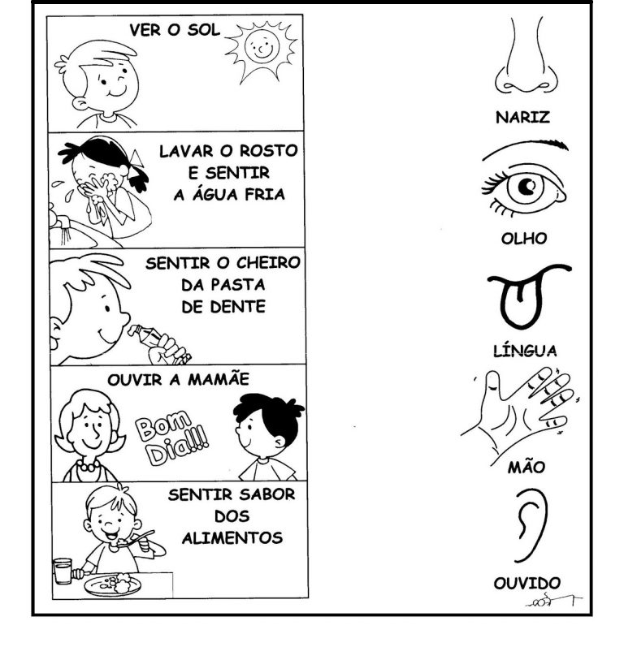
12- LIGUE A PARTE DO CORPO QUE AS CRIANÇAS
USARAM PARA:

Slide 12
13- SANDUÍCHE DE PALAVRAS
COLE ENTRE AS FATIAS DE PÃO ABAIXO NOMES DE INGREDIENTES QUE PODEMOS UTILIZAR PARA RECHEAR UM SANDUÍCHE: (AS PALAVRAS ESTÃO EM ANEXO).
SANDUÍCHE DE PALAVRAS
14- DEPOIS DE MONTAR O SANDUÍCHE DE PALAVRAS, USE SUA CRIATIVIDADE E CONSTRUA UM SANDUÍCHE COM MASSA DE MODELAR, E NÃO ESQUEÇA DE MANDAR AS FOTOS DO SEU SANDUÍCHE DE MASSINHA PARA A PROFESSORA.

Slide 13
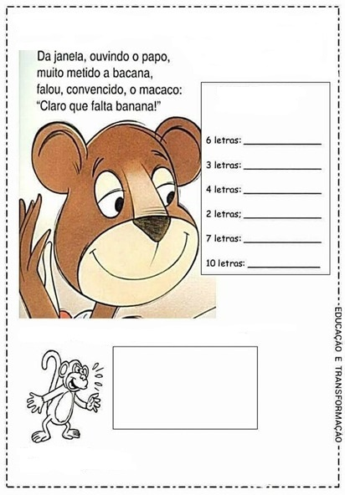
15- LEIA ABAIXO A ESTROFE DA HISTÓRIA:
O SANDUÍCHE DA MARICOTA
1- COPIE DA ESTROFE
PALAVRAS COM:
2- DESENHO NO QUADRO 10 BANANAS PARA O MACACO:
3- O MACACO TINHA 10 BANANAS , MAS ELE COMEU 4.
COM QUANTAS BANANAS ELE FICOU? _______.

Slide 14
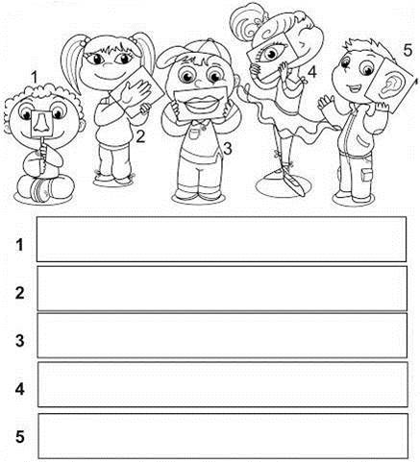
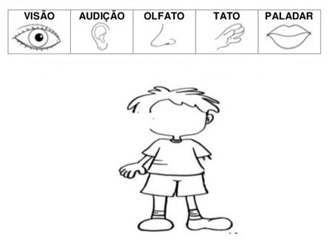
16- ESCREVA OS NOMES DOS ÓRGÃOS DOS SENTIDOS DE ACORDO COM A NUMERAÇÃO:
17- É por meio dos sentidos que percebemos o mundo ao nosso redor. Nós temos CINCO sentidos:
DESENHE NO MENINO OS CINCO SENTIDOS QUE ESTÃO FALTANDO

Slide 15
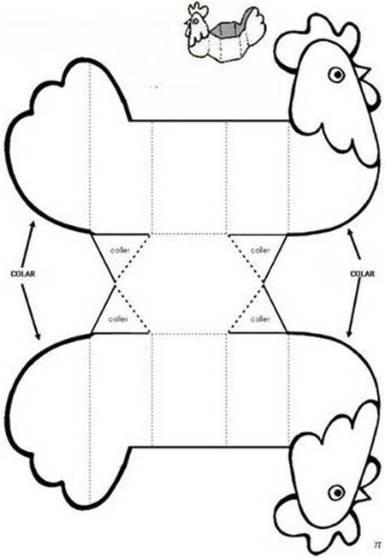
18- COM A AJUDA DO PAPAI E DA MAMÃE VAMOS PINTAR,
RECORTAR E MONTAR A GALINHA MARICOTA

Slide 16
ANEXOS
ATIVIDADE 13 – SANDUÍCHE DE PALAVRAS
PÃO | BANANA | QUEIJO | OSSO | ERVILHA
MEL | MILHO | AÇÚCAR | PRESUNTO | MACARRÃO
TOMATE | ALFACE | MAIONESE | LARANJA | HAMBÚRGUER
LEITE | CAPIM | SARDINHA | BISCOITO | PEPINO
OVO | SALAME | IOGURTE | AZEITONA | CATCHUP

Slide 17
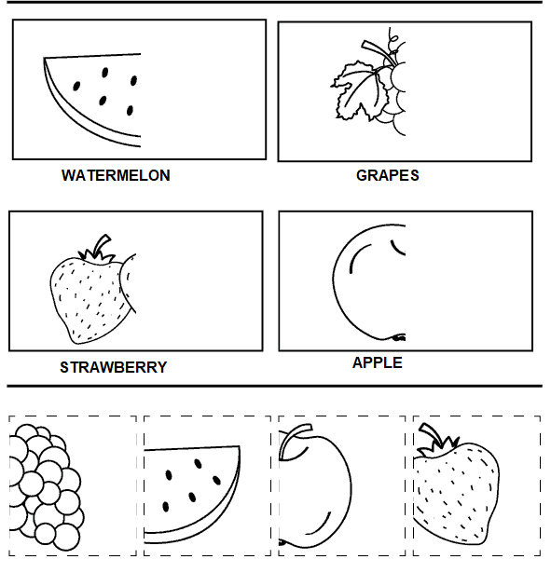
ATIVIDADE DE INGLÊS
Teacher: Renara Loureiro
Name: ___________________________________________________________Grade: Pré II
FRUITS
HELLO KIDS!! NOSSA EXPERIÊNCIA DE HOJE É COM O CONTEÚDO FRUITS (FRUTAS), VAMOS TRABALHAR COM QUATRO FRUTAS: WATERMELON (MELANCIA), GRAPES (UVA), STRAWBERRY (MORANGO) E APPLE (MAÇÃ). PINTE AS IMAGENS ABAIXO, DEPOIS RECORTE AS METADES DAS FRUTAS TRACEJADAS, ENCONTRE A SUA OUTRA METADE E COLE:
Link explicativo com repetição de vocabulário: https://www.youtube.com/watch?v=ED5ux98B-Fg

